Slide 1
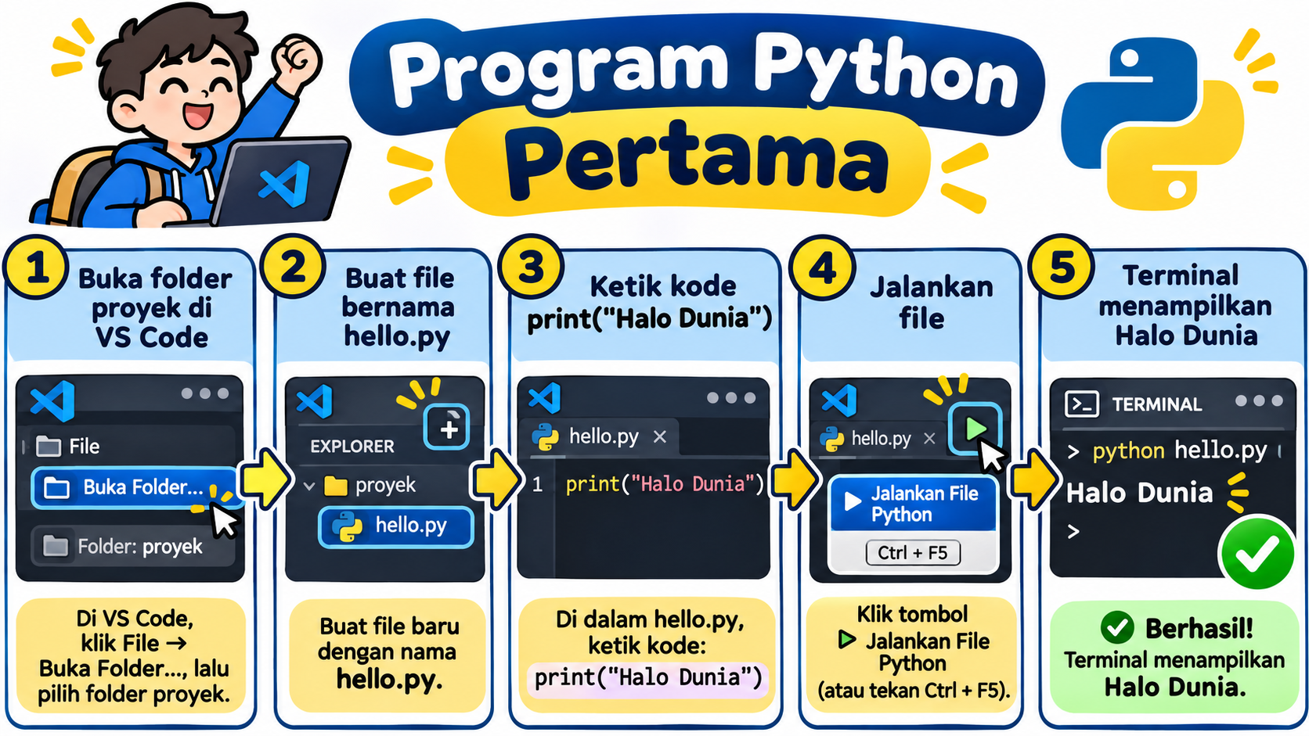
0.10 Program Python Pertama
Membuat → Menyimpan → Menjalankan → Melihat Hasil
Target akhir: komputer menampilkan teks “Halo Dunia” dari file Python buatan kita sendiri.

Slide 2
Sebelum mulai: kita sedang membuat apa?
Program pertama bukan aplikasi besar. Kita hanya belajar alur paling dasar terlebih dahulu.
Bayangkan kita ingin memberi satu perintah sederhana kepada komputer: “Tampilkan tulisan Halo Dunia.” Kita akan menulis perintah itu dalam bahasa Python, menyimpannya sebagai sebuah file, lalu meminta Python menjalankan file tersebut.
Tujuan kecil
Tampilkan teks:
Halo Dunia
1. Menulis
2. Menjalankan
3. Hasil
Kita menulis instruksi Python di VS Code.
Python Interpreter membaca file tersebut.
Terminal menampilkan hasil program.
Mental model: manusia menulis instruksi → Python menjalankan → komputer menampilkan hasil.

Slide 3
Step 1 — Buat folder project
Kenapa pakai folder? Supaya file latihan tidak berantakan dan mudah ditemukan.
Buat satu folder khusus, misalnya bernama belajar-python. Folder ini akan menjadi “kotak” tempat kita menyimpan file-file latihan. Nanti ketika materi bertambah, Anda bisa menaruh hello.py, variable.py, latihan.py, dan file lain di dalam folder yang sama.
Contoh struktur folder
Documents
└── belajar-python
└── hello.py
1
2
3
Buka File Explorer
Buat folder
Ingat lokasinya
Masuk ke Documents atau lokasi lain yang mudah ditemukan.
Nama contoh: belajar-python
Folder ini nanti dibuka dari VS Code.

Slide 4
Step 2 — Buka folder tersebut di VS Code
Kita tidak membuat “project” khusus. Kita cukup membuka folder kerja.
1
2
3
4
Buka VS Code
Pilih Open Folder
Pilih folder
Klik Select Folder
Jalankan Visual Studio Code.
File → Open Folder...
Pilih belajar-python.
Explorer VS Code akan menampilkan isi folder.
Kenapa ini penting? Ketika folder sudah dibuka, VS Code tahu lokasi kerja kita. Terminal yang dibuka dari VS Code juga biasanya berada di folder tersebut, sehingga menjalankan file menjadi lebih mudah.
Ingat
Explorer = melihat folder dan file project.

Slide 5
Step 3 — Buat file hello.py
Ekstensi .py memberi tahu VS Code bahwa file tersebut berisi kode Python.
Explorer
Di panel Explorer, klik New File lalu ketik hello.py. Nama “hello” bebas, tetapi bagian .py sangat penting. File Python umumnya menggunakan ekstensi .py.
belajar-python
└── hello.py
NAMA FILE
hello.py
hello
.py
nama file
ekstensi Python
Jangan membuat hello.py.txt. Pastikan nama akhirnya benar-benar .py.

Slide 6
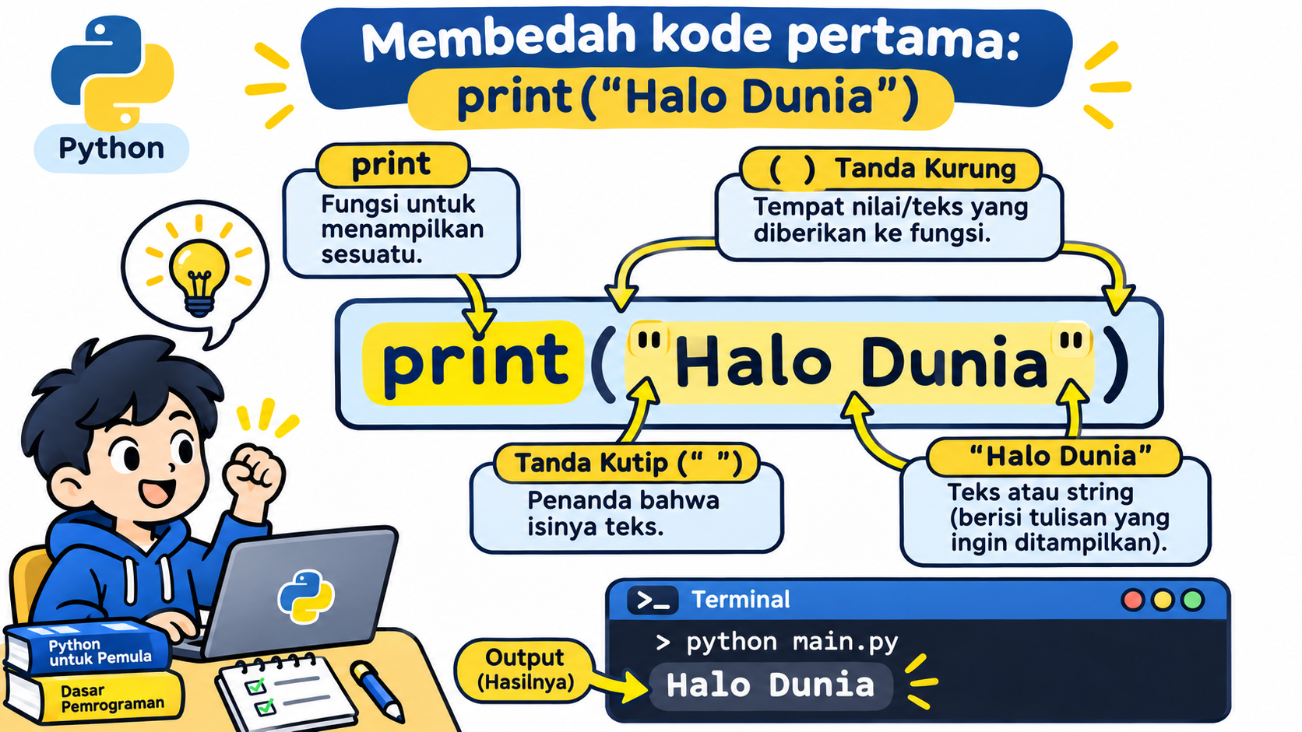
Step 4 — Tulis kode pertama
Kita mulai dengan satu perintah paling sederhana: print().
Ketik persis di hello.py, lalu tekan Ctrl + S untuk menyimpan file.

Slide 7
Memahami print("Halo Dunia")
Jangan hanya menghafal. Pahami arti setiap bagiannya.
PYTHON
print
print("Halo Dunia")
Fungsi bawaan Python untuk menampilkan sesuatu.
( )
Tempat kita memberikan nilai/isi kepada fungsi.
"Halo Dunia"
Teks yang ingin ditampilkan. Teks disebut string.
Dibaca secara sederhana:
“Python, tolong tampilkan teks Halo Dunia.”

Slide 8
Step 5 — Simpan file
Program yang belum disimpan bisa membuat hasil yang muncul terasa “tidak berubah”.
1
2
3
Tulis kode
Tekan Ctrl + S
Cek indikator
print("Halo Dunia")
VS Code menyimpan isi hello.py.
Tanda perubahan pada tab akan hilang setelah tersimpan.
Untuk pemula, biasakan urutan: ketik kode → simpan → jalankan. Nanti VS Code juga memiliki cara menjalankan file yang dapat menyimpan otomatis pada kondisi tertentu, tetapi kebiasaan Ctrl + S tetap sangat baik.
KETIK → SIMPAN → JALANKAN

Slide 9
Step 6 — Pilih Python Interpreter
VS Code perlu tahu Python mana yang dipakai untuk menjalankan file.
Di VS Code, buka Command Palette dengan Ctrl + Shift + P, lalu cari “Python: Select Interpreter”. Pilih Python 3 yang sudah Anda install pada materi 0.8. Biasanya pilihan interpreter juga bisa dilihat dari status bar.
Command Palette
Ctrl + Shift + P
Cari
Python: Select Interpreter
Pilih
Python 3.x yang tersedia
Analogi: VS Code adalah meja kerja; interpreter adalah “mesin” yang benar-benar menjalankan kode.

Slide 10
Step 7 — Jalankan program dari tombol Run
Cara paling mudah untuk pemula di VS Code.
1
2
3
4
Buka hello.py
Klik ▶
Terminal terbuka
Lihat output
Pastikan file yang ingin dijalankan sedang aktif.
Klik “Run Python File” di kanan atas editor.
VS Code menjalankan Python di Terminal.
Halo Dunia muncul di Terminal.
TERMINAL
PS C:\...\belajar-python> python hello.py
Halo Dunia
Ini berarti file hello.py berhasil dijalankan.

Slide 11
Cara kedua — Jalankan lewat Terminal
Ini penting karena Anda akan sering melihat cara ini di tutorial programming.
COMMAND
Artinya: “Gunakan program Python untuk menjalankan file hello.py.” Python membaca isi file dari atas ke bawah dan mengeksekusi instruksi yang ditemukannya.
python hello.py
python hello.py
Output
│ │
Halo Dunia
program file
Windows biasanya menggunakan command python. Pada sebagian sistem lain, Anda mungkin melihat python3.

Slide 12
Kalau muncul error, jangan panik
Error adalah pesan yang membantu kita mencari bagian yang salah.
CONTOH SALAH
Masalah
print("Halo Dunia"
Kurung penutup ) belum ditulis.
SUDAH DIPERBAIKI
Hasil
print("Halo Dunia")
Program bisa dijalankan dan menampilkan Halo Dunia.
Checklist cepat saat error:
1. Apakah file sudah disimpan? 2. Apakah tanda kutip lengkap? 3. Apakah kurung lengkap? 4. Apakah interpreter sudah dipilih?

Slide 13
Selesai — Program Python pertama Anda berhasil
Sekarang Anda sudah memahami alur dasar menjalankan sebuah program Python.
Folder project
→
hello.py
→
print(...)
→
Python Interpreter
→
Halo Dunia
LATIHAN
LATIHAN MINI
Ubah program menjadi tiga baris print():
• nama Anda
• “Saya sedang belajar Python”
• “Program pertama saya berhasil”
print("Nama saya Andy")
print("Saya sedang belajar Python")
print("Program pertama saya berhasil")
Checklist: bisa membuat file .py ✓ bisa menyimpan ✓ bisa menjalankan ✓ bisa membaca output ✓
Referensi resmi: Visual Studio Code — Python Tutorial; Python Documentation — Using the Python Interpreter.

